Slide 1
Networks for Joint Afﬁne and Non-parametric Image Registration
联合仿射和非参数图像配准网络
答辩学生：梁磊磊
指导教师：苗语

Slide 2
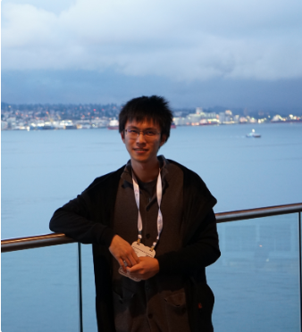
作者简介
沈正阳，谷歌AR团队的研究科学家。毕业于北卡罗来纳大学教堂山分校，与Marc Niethammer教授一起研究医学图像，计算机视觉和几何处理。
Accurate Point Cloud Registration with Robust Optimal Transport
2021年发表，具有稳健最优传输的精确点云配准
Anatomical Data Augmentation via Fluid-based Image Registration
2020年发表：通过基于流体的图像配准进行解剖数据增强
Networks for Joint Affine and Non-parametric Image Registration
2019年发表：联合仿射和非参数图像配准

Slide 3
结构大纲
研究背景
研究内容
实验
结论

Slide 4
研究背景
01

Slide 5
先前深度学习配准的多重限制
1.通常会假定图像已经实现预配准过，即进行过刚性或仿射配准。
2.受限于内存/显存的大小，要么只能在2D中工作，要么借助3D中的小块对3D图像进行处理。
3.没有进行迭代的优化

Slide 6
本文贡献
一、
二、
三、
四、
提出了一个新颖的矢量动量参数化的静态速度场配准模型（vSVF）
在仿射配准和vSVF配准组件中都采用了多步配准的方法，从而改善了配准的效果
结果经过一次配准映射就能得到，避免了多次插值而带来的误差
在仿射配准和vSVF配准组件中都采用了逆一致性损失

Slide 7
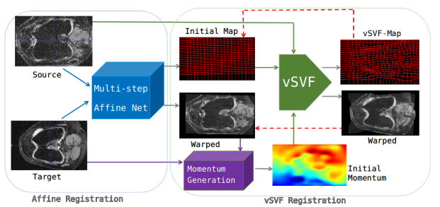
框架概述
1.多步仿射预配准网络：输出仿射图和仿射变形的源图像。仿射图初始化vSVF配准的映射。
2.动量生成网络：将扭曲的源图像和目标图像输入到动量生成网络，输出预测的vSVF配准模型的动量。
3.矢量动量参数化静止速度场配准模型（vSVF）组件的输出是合成的变换图和扭曲的源图像

Slide 8
研究内容
02

Slide 9
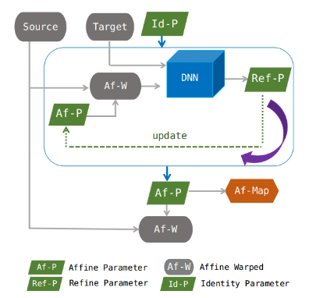
多步仿射网络

Slide 10
相似性损失
归一化互相关NCC:
多核归一化互相关mk-LNCC：

Slide 11
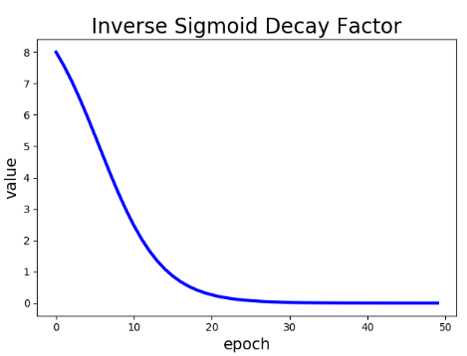
正则化损失和对称损失
正则化损失惩罚仿射变换和恒等式的偏差
对称损失鼓励配准是逆一致的

Slide 12
完整的损失函数

Slide 13
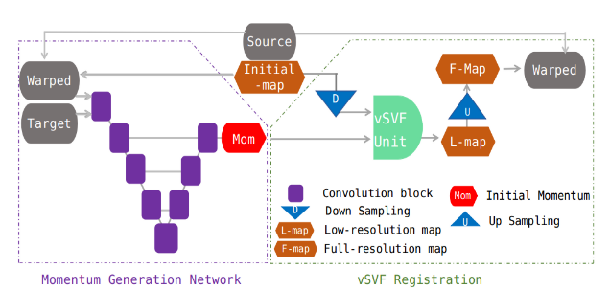
矢量动量参数化静止速度场（vSVF）

Slide 14
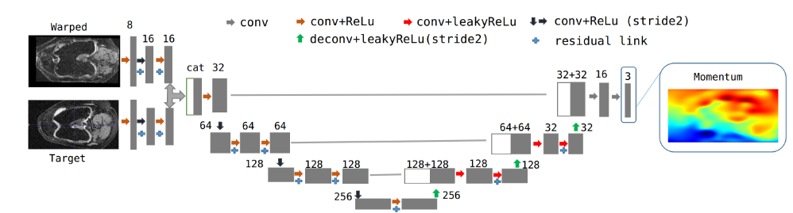
动量生成网络

Slide 15
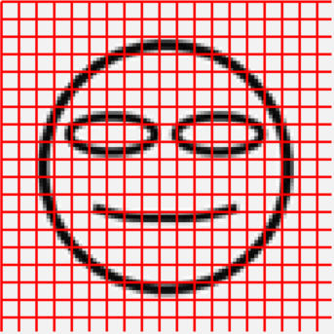
流配准
通过微分同胚映射实现的大变形（LDDMM）:

Slide 16
vSVF优化
LDDMM:
在最优的条件下，正则项能量守恒：

Slide 17
vSVF损失函数设置
相似性损失和仿射网络一样
正则化损失平滑速度场：
对称损失鼓励配准的逆一致性：

Slide 18
vSVF的完成损失函数
vSVF第T步，完整的损失函数为：

Slide 19
实验
03
ACHIEVEMENT EXHIBITION

Slide 20
实验设置
数据集
选用的是OAI（Osteoarthritis Initiative）MR数据集，预处理时将灰度值归一化，然后去除小于0.1%和大于99.9%的灰度值。所有图像重采样到192 × 192 × 80 大小。将无标签的数据按7:3划分为训练集和验证集。
Baseline:
SyN:具有互相关性的对称微分图像配准
Demons:高效的非参数图像配准
NiftyReg:使用自由变形的非刚性配准
VoxelMorph:用于快速概率微分同构配准的无监督学习

Slide 21
基于优化的多尺度仿射配准
实验设置
开始时，对低分辨率的图像预测一个粗略的仿射参数，然后使用它作为更高分辨率的初始化参数。使用学习率为的随机梯度下降优化器，三个图像尺寸分别为原图大小的k∈{0.25,0.5,1.0}，每个迭代200，200，50次。使用mk-LNCC作为相似性准则。在尺寸为1.0时，参数设为：
在尺寸为0.5和0.25时，参数为：
基于优化的多尺度仿射配准
采用仿射映射作为初始映射，采用和多尺度仿射配准相同的多尺度策略。采用LBGFS优化器，尺度为{ 0.25 , 0.5 , 1.0 }，每个尺度迭代60次，使用mk-LNCC作为相似性指标。

Slide 22
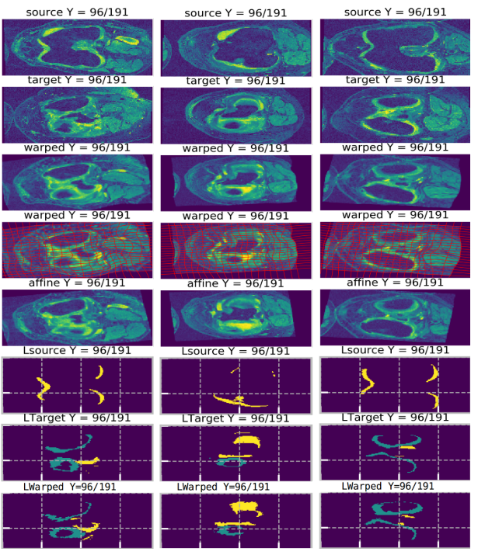
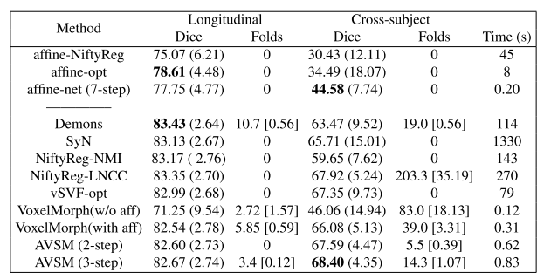
实验结果

Slide 23
结论
04
TEAM INTRODUCTION

Slide 24
总结和展望
作者介绍了一种端到端的 3D 图像配准方法 (AVSM)，该方法由多步仿射网络和使用基于动量的 SVF 算法的可变形配准网络组成。 AVSM 输出一个变换图，其中包括一个仿射预配准和一个 vSVF 非参数变形在单个前向传递中。作者对膝关节 MR 图像的跨主体和纵向配准的结果表明，作者的方法与流行的配准工具具有可比性，有时甚至更好的性能，同时显着减少了计算时间，并具有出色的变形规律性和对称性。未来的工作将集中在学习正则化器和对其他注册任务的评估，例如在大脑和肺部。

Slide 25
感谢垂听

